Slide 1
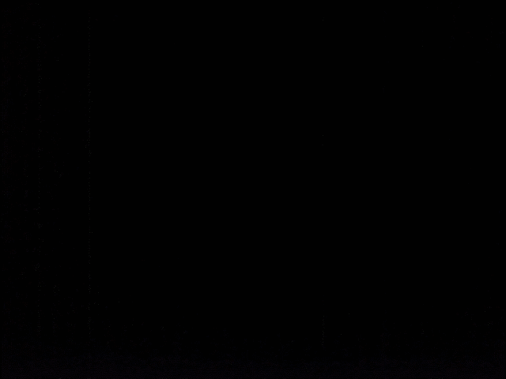
DJELOMIČNO KORJENOVANJE
Vladimir Novaković

Slide 2
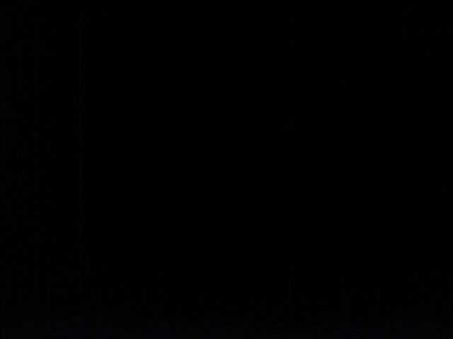
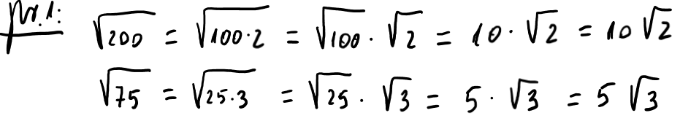
RADIKAND KOJI ZNAMO RASTAVITI NA UMNOŽAK POTPUNOG KVADRATA I NEKOG BROJA

Slide 3
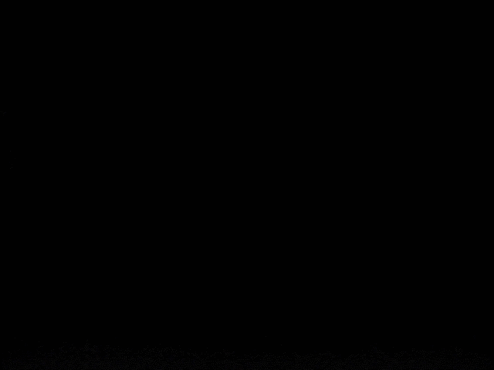
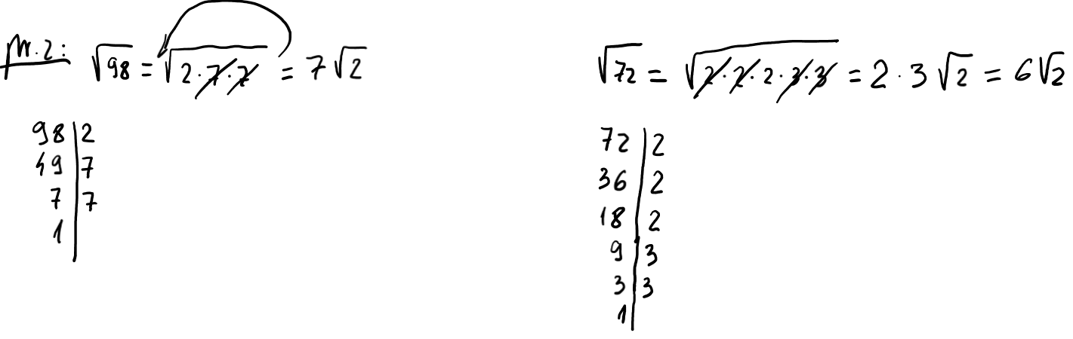
RADIKAND KOJI NE ZNAMO RASTAVITI NA UMNOŽAK POTPUNOG KVADRATA I NEKOG BROJA

